Slide 1
Python 설치 및 혼돈 개념 정리
산업경영공학과
김찬영

Slide 2
최종적으로 이해하게 될 것
Python 설치 및 관리
사용자 기준 Python 사용 흐름
기본 Python 설치 시,
사용자
python.exe / pip / Packages / IDE
IDE
Anaconda로 설치 시,
프로그래밍 언어
+ pip과 비슷한 conda / famous packages
인터프리터
관리할 것은,
바이너리 기계어
python.exe / pip / Packages
CPU
코드 작성 및 실행은,
IDE like Shell, Pycharm, Jupyter Notebook

Slide 3
먼저 Python이란?

Slide 4
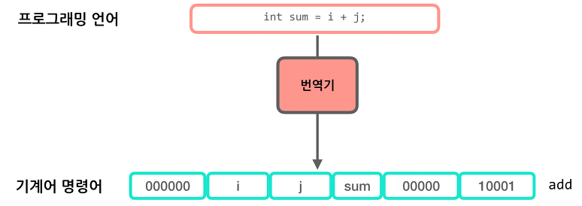
Python & Programming Language
Python is a programming language that lets you work quickly and integrate systems more effectively.
그렇다면 Programming Language라는 것은 무엇인가?
컴퓨터 시스템을 구동시키는 소프트웨어를 작성하기 위한 형식언어이다. 고급 언어일수록 사람이 사용하는 언어에 가깝다.
프로그래밍 언어는 보다 쉽게 프로그램을 작성하기 위한 형식적인 문법적인 언어적 스타일에 더하여,
기계어로 바꿔주는 번역기까지 포함하는 것
그래서 Python을 설치한다고 하면, 문법적인 형식적인 언어의 스타일이 아닌,
번역기 및 다른 부가적인 것들을 설치한다고 생각하면 된다.
번역기에 대해서 자세히 알아보면,

Slide 5
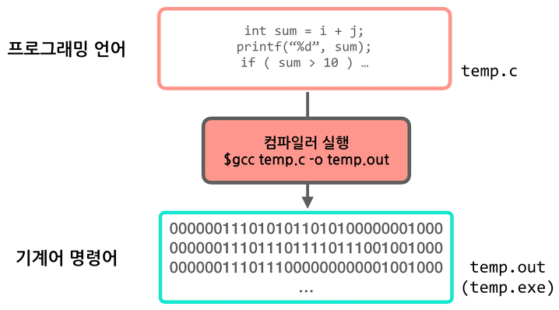
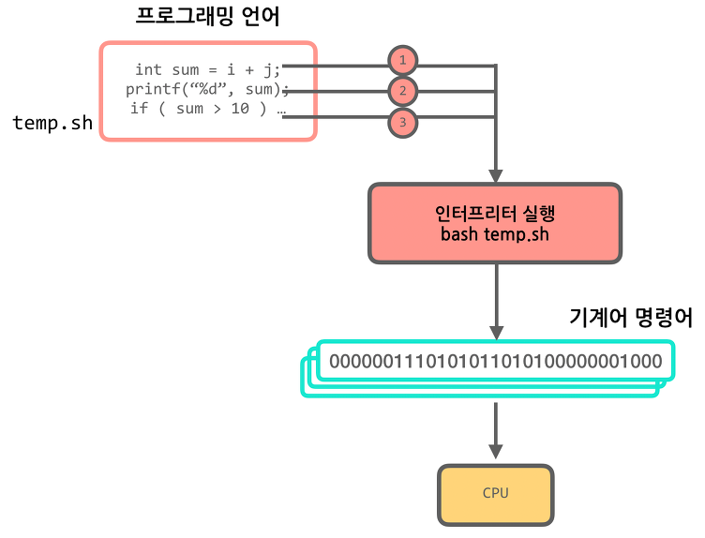
번역기란?
처음 프로그래밍 언어를 배울 때 환경 설정을 한다. 예를 들어 자바라면 JDK를 설치하고, 파이썬이라면 파이썬을 설치하고, C라면 gcc와 같은 프로그램을 설치한다.
환경 설정 할 때 설치했던 바로 그 개발환경설정 툴 중에 이 번역기가 반드시 포함되어 있다. 번역기는 번역 시기에 따라 크게 컴파일러와 인터프리터로 구분된다.
컴파일러
인터프리터
전체를 기계어(0101)로 변환 후 실행. 바이너리를 실행하므로 빠르다.
대표적인 언어가 바로 C와 C++
고레벨 언어를 중간 코드로 변환하고 한줄 한줄 실행. 그래서 느리다.
대표적인 언어가 바로 R과 Python
프로그래밍 언어와 번역기라는 두 개념을 완벽히 이해하고 본격적으로 설명을 시작한다.

Slide 6
설치 예시를 통한 개념 정리

Slide 7
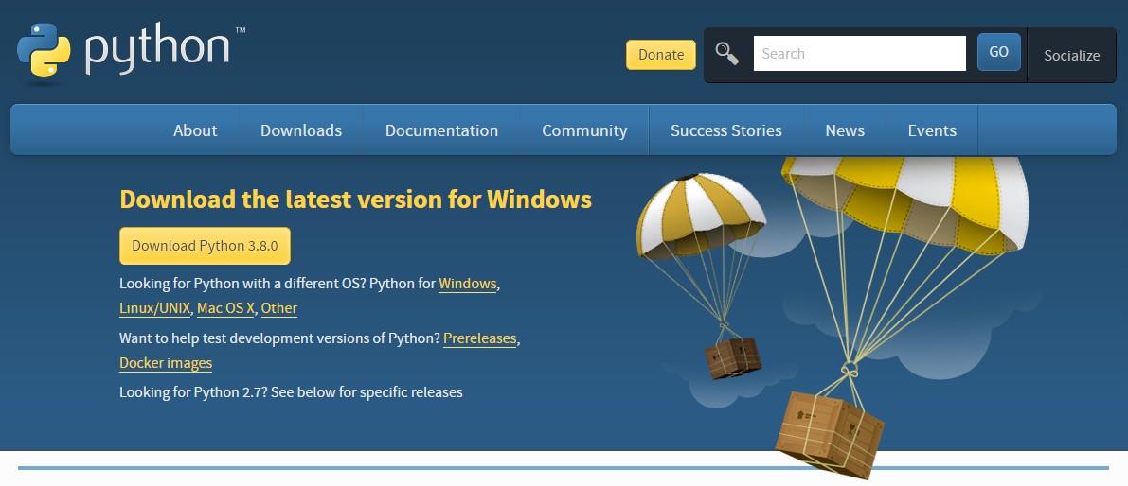
Python 설치
Python을 설치하는 수많은 방법이 있지만,
가장 기본적인 대표 홈페이지에서 설치 파일을 받아 설치하는 것으로 살펴보자.

Slide 8
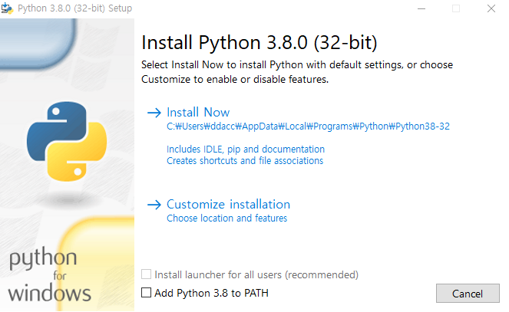
반드시 알아야 할 주요 개념
공식 홈페이지에서 설치를 진행하면,
옆 화면과 같은 설치 파일이 뜨고,
설치는 간편하지만 중요한 용어가 등장한다.
IDLE(Integrated DeveLopment Environment)
Pip(the Package Installer for Python)
PATH(환경 변수)
각각을 살펴보자.

Slide 9
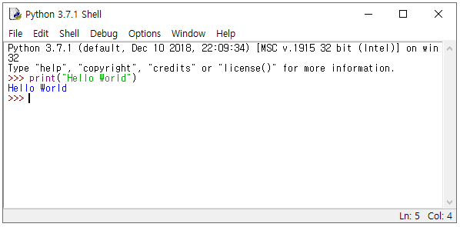
IDLE = IDE
통합 개발 환경(Integrated DeveLopment Environment)이라는 표현 그대로 파이썬 프로그래밍을 통합적으로 지원하는 개발 환경을 말한다.
즉, 프로그래밍 언어를 작성하는 것부터 번역기까지 모든 개발에 필요한 기능이 들어 있는 개발 툴을 의미한다.
그리고 중요한 것은 사용자가 눈으로 보면서 작업할 수 있도록 시각적인 인터페이스까지 포함한다.
하지만 한 줄 한 줄(인터프리터 언어) 언제 작성하여 전체 프로그램을 작성하고, 인터페이스가 너무 구지다.
대체 IDE가 바로 Pycharm

Slide 10
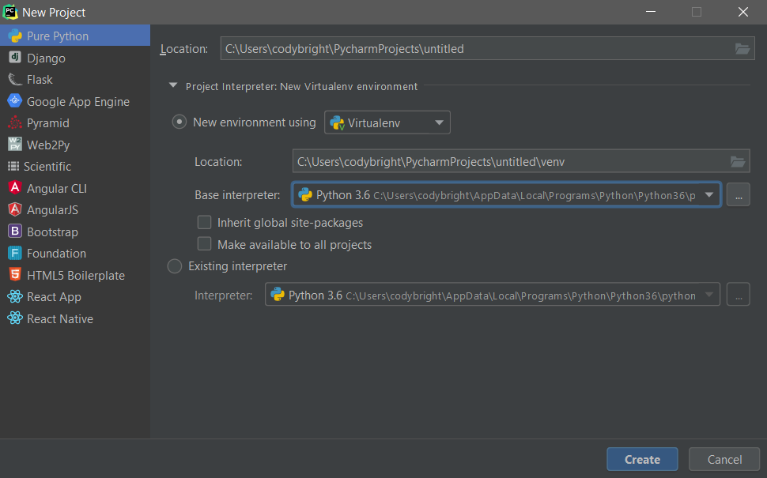
IDLE = IDE
Pycharm은 활용도 높은 인터페이스를 가진 IDE로 평가되어 널리 사용되는데,
프로젝트 생성 시 인터프리터 즉 번역기를 설정해야 함.
즉, Python이 이미 설치되어 있어야 한다.
C:\Users\codybright\AppData\Local\Programs\Python\Python36\python.exe
중요한 것은 인터프리터로 python.exe 파일을 가리킨다.

Slide 11
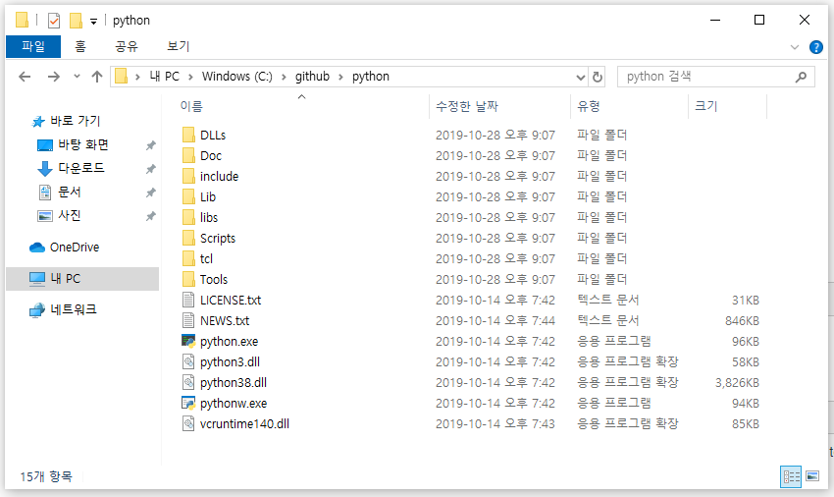
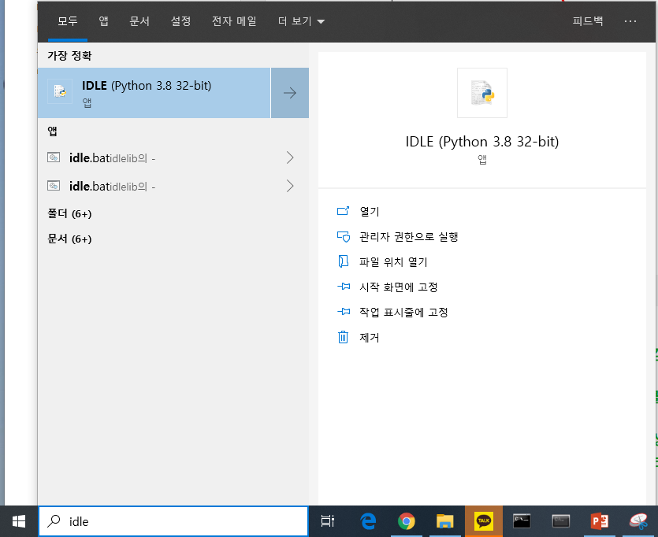
IDLE = IDE
설치된 폴더를 살펴보면,
Python.exe = 인터프리터
Lib = 기본으로 깔리는 packages
그리고
Idle을 검색해보면,
기본으로 설치된 IDLE을 찾을 수 있다

Slide 12
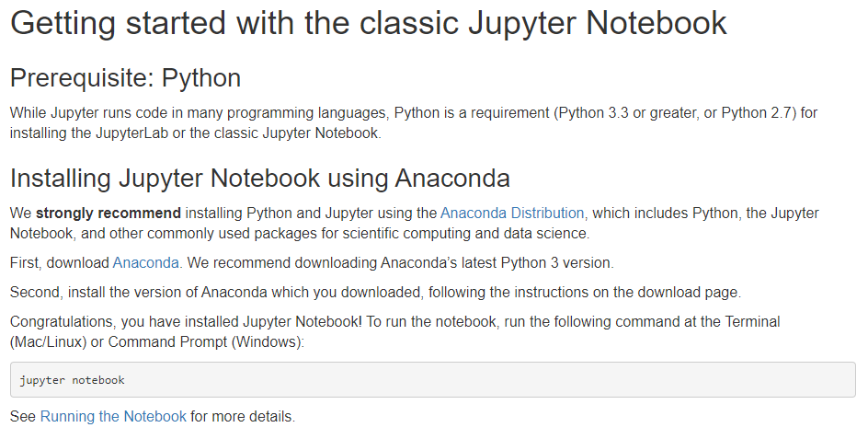
IDLE = IDE
Jupyter Notebook 또한 prerequisit로 python을 말하는데, 이는 정확히 말하면
Python 설치 시 설치되는 python.exe 및 package 등등을 가리킨다.

Slide 13
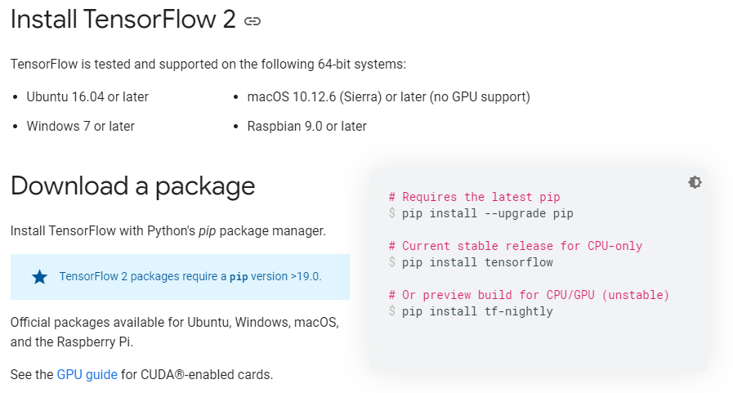
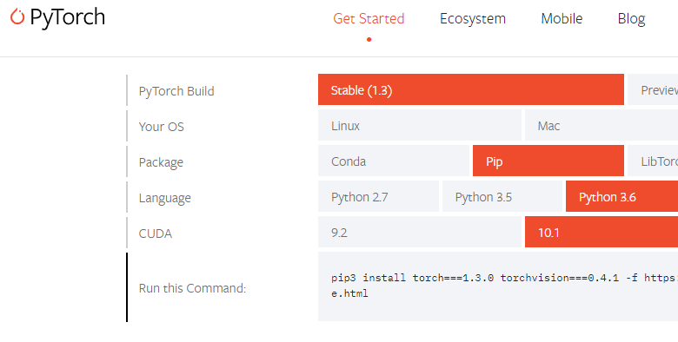
pip(Package Installer for Python)
흔히 library 혹은 package라고 부르는 것들을 설치 및 관리하기 위해 필요한 시스템.
따라서 우리가 인공지능모델을 구현하기 위해서 Tensorflow나 Pytorch를 설치하는 것은 프로그램을 설치하는 것이 아니라 그저 패키지를 설치하는 것이다.

Slide 14
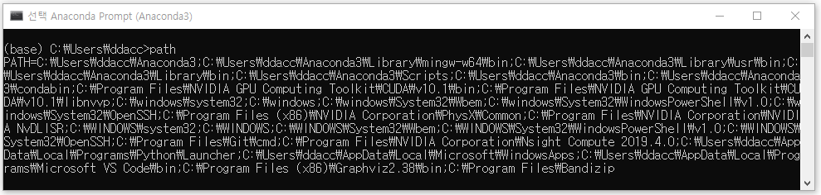
PATH(환경 변수)
배운 내용을 토대로 python을 프로그램이라고 생각한다면, python.exe 파일이 그 프로그램에 해당한다.
그렇다면 이 python.exe을 어떻게 실행하는 것일까? 넓게 생각해서 프로그램은 어떻게 실행하는 것일까?
컴퓨터가 모든 파일들 속에서 프로그램에 해당하는 .exe파일을 찾아서 실행할 수 없으니,
PATH라는 것을 지정하여 그 위치만 살펴본다.
따라서 명령 프롬프트에서 path 명령어를 입력하면 컴퓨터가 가지는 환경 변수 목록이 나오게 된다.
즉, python 설치 시 PATH를 지정하는 것은 python.exe가 있는 폴더를 system PATH에 추가하는 것

Slide 15
그렇다면 Anaconda는?

Slide 16
Anaconda
패키지 관리와 과학 계산(데이터 과학, 기계 학습)을 위해 좀 더 쉽게 하기 위한 Distribution이다.
쉽게 말하면, 기본 Python 설치로 설치되는 것들도 설치가 되고 추가로,
conda - pip처럼 package 관리를 위한 installer
Several package – 과학 계산을 위한 여러 패키지들
Anaconda Prompt – 기본 명령 프롬프트와 다른 자체적인 명령 프롬프트로 PATH가 달라서 실행할 수 있는 프로그램이 다르다. (아나콘다 설치 시 설치되는 여러 프로그램의 위치를 포함하고 있다. 대표적으로 Jupyter notebook가 있는데, 기본 명령 프롬프트로는 jupyter notebook 명령어를 실행할 수 없지만, 아나콘다 프롬프트로는 실행 가능)
등등…

Slide 17
최종 개념 및 설치 간단 정의

Slide 18
개념
Python – 프로그래밍 언어(문법적 언어 개념 + 인터프리터 + 패키지 등)
문법적 언어 개념은 그저 글을 적는 형식/문법이고, 인터프리터는 프로그램이며, 패키지는 코드로 볼 수 있다. (패키지 자체가 프로그램인 경우도 있다. pip과 같이)
Anaconda – Python 및 여러 프로그램을 포함한 distribution(배포판 = 버전 별 프로그램 설치 묶음)
Jupyter Notebook – 웹 브라우저에서 파이썬 코드를 작성하고 실행해볼 수 있는 개발도구(이미 파이썬 깔려 있어야 함)
Tensorflow & Pytorch – 단지 패키지, pip을 이용하여 설치.
Pycharm – IDE(통합 개발 환경), 그러나 인터프리터 언어지만, 모든 코드 한번에 실행. 물론 디버그 가능.

Slide 19
설치
Python을 설치 하는 방법은 크게,
공식 홈페이지 통해서 설치 시 (python / 기본 IDLE / pip)
Anaconda를 통해서 설치 시 (python / 기본 IDLE / pip / Jupyter notebook / 여러 과학 계산 위한 패키지)
코드 적기 쉽고 개발 환경 설정을 쉽게 하려고 다운받는 것이,
Pycharm
Jupyter notebook (Anaconda로 설치 시 기본 설치)
Tensorflow나 Pytorch는,
그저 pip과 같은 패키지 매니저로 다운받으면 된다.
단, python을 위 두 가지 방법으로 모두 깔거나 여러 버전을 깔았을 경우,
PATH 설정이 복잡하고 패키지가 어느 버전 속에 깔린 지 알 수 없으므로 관리가 필요함.

Slide 20
참고자료
https://ko.wikipedia.org/wiki/%ED%94%84%EB%A1%9C%EA%B7%B8%EB%9E%98%EB%B0%8D_%EC%96%B8%EC%96%B4
https://ko.wikipedia.org/wiki/%EC%95%84%EB%82%98%EC%BD%98%EB%8B%A4_(%ED%8C%8C%EC%9D%B4%EC%8D%AC_%EB%B0%B0%ED%8F%AC%ED%8C%90)
https://imasoftwareengineer.tistory.com/43

